Slide 1
CHÀO MỪNG CÁC EM
ĐẾN VỚI BÀI HỌC HÔM NAY!
Gv: Tô Thị Bích Kiều

Slide 3
KHỞI ĐỘNG
Khu vườn nhà kính hình chữ nhật của Chị Hà có nửa chu vi bằng , diện tích . Làm thế nào để tính được chiều dài và chiều rộng của khu vườn?

Slide 4
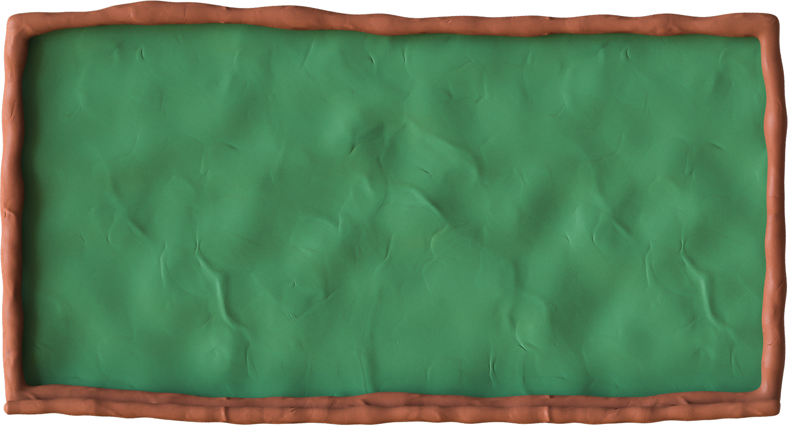
CHƯƠNG 6: HÀM SỐ
VÀ PHƯƠNG TRÌNH BẬC HAI MỘT ẨN
BÀI 3: ĐỊNH LÍ VIÈTE
(Tiết 1)

Slide 5
NỘI DUNG BÀI HỌC
ĐỊNH LÍ VIÈTE
1
2
TÌM HAI SỐ KHI BIẾT TỔNG VÀ TÍCH CỦA CHÚNG

Slide 6
HĐKP 1
Cho phương trình có hai nghiệm
Tính và

Slide 7
HĐKP 1
Cho phương trình có hai nghiệm . Khi đó
Giải

Slide 8
Nếu phương trình bậc hai ax² + bx + c = 0 (a ≠ 0)
có hai nghiệm x₁, x₂ thì tổng và tích của hai nghiệm đó là:

Slide 9
Ví dụ 1
Không giải phương trình, hãy tính tổng và tích các nghiệm (nếu có) của các phương trình:
Giải
a) Ta có nên phương trình có 2 nghiệm phân biệt x₁, x₂ .
Theo định lí Viète ta có,
b) Ta có nên phương trình vô nghiệm.

Slide 10
Ví dụ 2
Gọi là hai nghiệm của phương trình
Không giải phương trình, hãy tính giá trị của biểu thức:
Giải
Ta có nên nó có hai nghiệm phân biệt
Theo định lí viète ta có:

Slide 11
Ví dụ 2
Gọi là hai nghiệm của phương trình
Giải
Ta có nên nó có hai nghiệm phân biệt
Theo định lí viète ta có:
b) Ta có
Suy ra

Slide 12
LUYỆN TẬP

Slide 13
Thực hành 1
Tính tổng và tích các nghiệm (nếu có) của mỗi phương trình:
Giải
a) Ta có nên phương trình có nghiệm kép
Theo định lí Viète ta có,
b) Ta có nên phương trình có 2 nghiệm phân biệt x₁, x₂ .
Theo định lí Viète ta có,
c) Ta có nên phương trình vô nghiệm.

Slide 14
Thực hành 2
Cho phương trình Gọi là hai nghiệm của phương trình. Không giải phương trình, hãy tính giá trị của biểu thức:
Giải
Ta có nên nó có hai nghiệm phân biệt
Theo định lí viète ta có:

Slide 15
Thực hành 2
Gọi là hai nghiệm của phương trình
Giải
Ta có nên nó có hai nghiệm phân biệt
Theo định lí viète ta có:
b) Ta có
Suy ra

Slide 16
HƯỚNG DẪN VỀ NHÀ
Ghi nhớ kiến thức trọng tâm trong bài.
Hoàn thành bài tập 1 trong SGK trang 21.

Slide 17
CẢM ƠN CÁC EM
ĐÃ LẮNG NGHE BÀI HỌC!

